Slide 1
Особенности работы с беженцами/ вынужденными переселенцами
Вера Поветкина

Slide 2
Мой опыт работы в кризисном консультировании
Работа с беженцами в 2014 году
Консультирование в фонде «Свет в руках» родителей после перинатальных утрат и врачей во время пандемии Covid-19
Волонтерство в фонде помощи беженцам «Дом с маяком» с июня 2022 года.
индивидуальные консультации и психотерапия с людьми, пострадавшими во время СВО (гражданское население)
@Вера Поветкина

Slide 3
Салютогенный подход в работе
salus=здоровье, genesis=происхождение
3 составляющие: понятность, управляемость и осмысленность.
Восстановление непрерывности жизни
Восстановление привычной деятельности
Социальные контакты, связь.
ОПОРА НА:
-ресурсы человека
@ВераПоветкина

Slide 4
КОНТЕКСТ РАБОТЫ
Знать географию и примерный ход событий места, откуда приехали беженцы.
Знать историю конкретной семьи
ПРАВИЛО: политика под запретом.
Мы помогает людям, которые столкнулись с ужасом военных действий и/или оказались в нечеловеческих условиях не зависимо от их убеждений, национальности, политических взглядов.
@ВераПоветкина

Slide 5
КОНТИНГЕНТ
В лагерях для беженцев (чаще всего психологи мчс и волонтеры-психологи).
Группа людей в вашем городе, которые ждут статуса беженцев, нуждаются в жилье, работе, деньгах и проч.
Группа людей, которые уже нашли все необходимое для жизни, встречаются, общаются между собой
В психологическом госцентре или частном кабинете с индивидуальными обращениями.
Школьный психолог – когда дети приходят в сад, школу
Клинический психолог и врачи в больницах и клиниках.
Волонтеры в благотворительных организациях
Родственники и друзья наших клиентов
@ВераПоветкина

Slide 6
Какой опыт?
Из зоны активных боевых действий (отличие ДНР/ЛНР от других зон СВО)
Из места, где нет боёв пока или уже
Был ли свидетелем жестоких сцен, смерти другого человека? (в подвалах)
Применялось ли насилие к ребенку или его членам семьи?
Была ли прямая угроза жизни ребенку и его близким?
Сидел ли в подвалах и убежище?
Нуждался ли в питании, воде, медикаментах, теплой одежде?
Какие потери у ребенка и его семьи? (дом, игрушки, друзья, школа, питомцы, близкие люди и проч).
Остается в своей стране, но в другом городе
@ВераПоветкина

Slide 7
Страхи у детей в период проведения СВО:
Громких звуков, хлопков, гул самолетов и вертолетов, салюта, громкий звук клаксона, шум и проч.
Вид летящего вертолета и самолета
Оставаться дома одному
Расставаться с родителями
Страх потерять родителей и близких (страх, что умрут)
Идти в новую школу
Открытого пространства
Огня (свеча)
Новой и незнакомой ситуации (войти в кабинета, где проводим группу)
@ВераПоветкина

Slide 8
Реакции у детей и взрослых:
Нарушение сна, ночные кошмары
Агрессия, вспышки гнева, раздражительность
Капризность, плаксивость, истерики
Повышен аппетит
Понижен аппетит
Совместный сон с родителями
Непроизвольное мочеиспускание во время неожиданных звуков
Рефлекторные реакции: упасть на пол, спрятаться к несущей стене, под стол
Буллинг в школе и саду
@Вера Поветкина

Slide 9
ЗАДАЧИ ПСИХОЛОГА-ВОЛОНТЕРА
1. НЕ НАВРЕДИТЬ!!!
2. Психологическая поддержка
3. Дать ощущение, что жизнь человека –для нас имеет значение, важна и ценна.
4. Информирование: даем необходимую информацию юридическую, медицинская помощь, где получить вещи, продукты, где можно найти работу.
@ВераПоветкина

Slide 10
ОРГАНИЗАЦИЯ ПРОСТРАНСТВА
Работать можно в любых условиях
Если есть возможность-создать уютное и красивое место.
Тело должно вернуться и почувствовать безопасность, комфорт, тепло. Это возвращает самоуважение человеку.
Восстановить ощущение доступности жизненно важных вещей: воды, продуктов, туалет, мягкое полотенце, салфетки. Это не роскошь, а часть терапевтического воздействия. Особенно важно для тех, кто был в подвалах, голодал.
Для индивидуальной работы, если нет кабинета, то выбрать тихий уголок, развернуть спиной к открытому пространству, ширма если есть, машина, пледом укрыть плечи.
Иметь мягкие игрушки и пледы, творческий материал.
@ВераПоветкина

Slide 11
СТАДИИ ВОССТАНОВИТЕЛЬНОЙ РАБОТЫ
Создание безопасности.
Вспоминание травматических переживаний и оплакивание потерь.
Воссоединение с обычной жизнью. (восстановление непрерывности жизни).
@ВераПоветкина

Slide 12
Первая стадия- создание безопасности
первой стадии
задачи
создание безопасной среды и доверия
Учим как управлять своим стрессом
Информирование
Стабилизация эмоционального состояния
Диагностика состояния
Стимулируем сотрудничество и общение с другими детьми, с другими семьями
Восстановление контроля
Телесный комфорт и самоуважение
@ВераПоветкина

Slide 13
ВТОРАЯ СТАДИЯ –ВСПОМИНАНИЕ ТРАВМЫ И ОПЛАКИВАНИЕ ПОТЕРЬ
Рассказывают и делятся травматическими воспоминаниями
Проживается заново травмирующая ситуации
Интеграция , встраивание воспоминаний в линию и историю жизни
Оплакивание потерь (каждая потеря отдельно, а не всё сразу).
@ВераПоветкина

Slide 14
ТРЕТЬЯ СТАДИЯ – ВОССОЕДИНЕНИЕ С ОБЫЧНОЙ ЖИЗНЬЮ
Интеграция
Восстановление связей с другими людьми
Развитие навыков новых коппинг стратегий
Научиться бороться и отстаивать свои границы.
Поиск миссии выживших (сбор денег на волонтерские нужды)
@ВераПоветкина

Slide 15
ГРУППОВАЯ РАБОТА
Предпочтительнее на 1 и 2 стадии.
Детям безопаснее и комфортнее. При травме нарушается доверие, так как угроза исходила от человека.
Важно понять – на каком этапе мы делаем группу. Работали ли с этими детьми другие психологи или нет?
Даем обратную связь родителям: поддержка, информирование, конкретные рекомендации.
Детям рассказываем про методы самопомощи
Детям и родителям рассказать про банку радостей, копить позитивные моменты, они ресурсы, чтобы справляться и жить в той реальности, которая сейчас есть. Это как психологическая аптечка.
Хранить семейные теплые моменты: песенки, запах печенья и пирога, прикосновения, фотографии.
@ВераПоветкина

Slide 16
ГРУППА: первая стадия работы. Создание безопасности.
стабильная структура занятия
Подключать разные сенсорные каналы, чтобы тело быстрее возвращалось к жизни и выходило из замороженности: тактильный (мягкая игрушка, песок, глина, пластилин); обоняние (восковая свеча); вкусы (вкусняшки на перекус); зрительный канал (яркие цвета, теплые и обволакивающие цвета (красивое пространство, построение песочных картин, рисование образов); слуховые (!!!очень аккуратно. Например, звуки моря, природы, но не грома и грозы, нежный колокольчик, приятные музыкальные инструменты).
Телесные упражнения очень важны, чтобы снять зажимы, через тело проявлять эмоции: Автомойка, Животные, Море волнуется раз, покричать как индейцы и проч.
На каждом этапе обращаемся к детям по именам, чаще называем по имени, чтобы возвращать и заземлять.
@ВераПоветкина

Slide 17
ГРУППА: вторая стадия работы. Вспоминание и оплакивание
Следим, чтобы воронка травмы не затягивала. С одной стороны, важно дать выговориться, с другой стороны отследить момент, когда уже это навязчивое повторение не помогает, а мешает движению дальше.
Группа лучше стабильной и закрытой, но есть опыт и открытых групп. Но это требует от психолога большого опыта и усилий.
Арттерапия, сочинение истории, просто слушание участников.
@ВераПоветкина

Slide 18
ГРУППА: третья стадия работы. Воссоединение с обычной жизнью.
Интегрирование: было плохое событие, но потом еще произошли и хорошие события.
Сохранение памяти: альбомы, мероприятия, памятные ужины и обеды, посещение места захоронения.
Игры, которые подразумевают отстаивание границ («Лепешка», «Сюда нельзя»), новые стратегии («Хаос»).
На этой стадии психолог может выигрывать, а ребенок проигрывает или ищет способы вас обыграть.
Поиск смыслов и миссии выжившего: написать историю, дневник, рисунки в альбоме напечатать, собрать деньги и пожертвовать на благотворительные цели.
Песочная терапия в группе может использоваться на каждой стадии.
@ВераПоветкина

Slide 19
ОСТОРОЖНО: ТРИГГЕРЫ
Громкие звуки и все звуки похожие на сирену, хлопок, взрыв
Огонь
Некоторые темы
Телесный контакт, прикосновения
Общение (т.к. угроза исходила от человека. В отличие от природных бедствий, где разрушающая сила у природы).
@ВераПоветкина

Slide 20
Содержание психотерапевтической работы
1. телесные упражнения
2. арт-терапевтические техники
3. песочная терапия
4. рефлексивная беседа
5. обучение навыкам саморегуляции
+консультирование родителей после занятия
+группа для родителей (беседа с психологом, рефлексивный круг)
@ВераПоветкина

Slide 21
Арт-терапевтические техники и упражнения
Работа с глиной, красками и крупой: ладонь Мириам (символ мира, надежды и согласия)
Раскрашивание красками камней как символ трансформации трудных событий жизни
Ангел из ткани и веревочки
Домашний очаг – изготовление подсвечника (банка из-под детского питания)
Сказкотерапия – история про Черного Дракона из книги «Когда отдыхают Ангелы», плести закладку-веревочку из ниток)
Рисование карандашами: «Нарисуйте место, где вам спокойно и хорошо»
Метафорическая история из книги Пэт Перникано «Family-Focused Trouma Intervention: Using Metaphor and Play with Victims of Abuse and Neglect». «Сказка про медвежонка»
Аппликация «Дом моей силы»

Slide 22
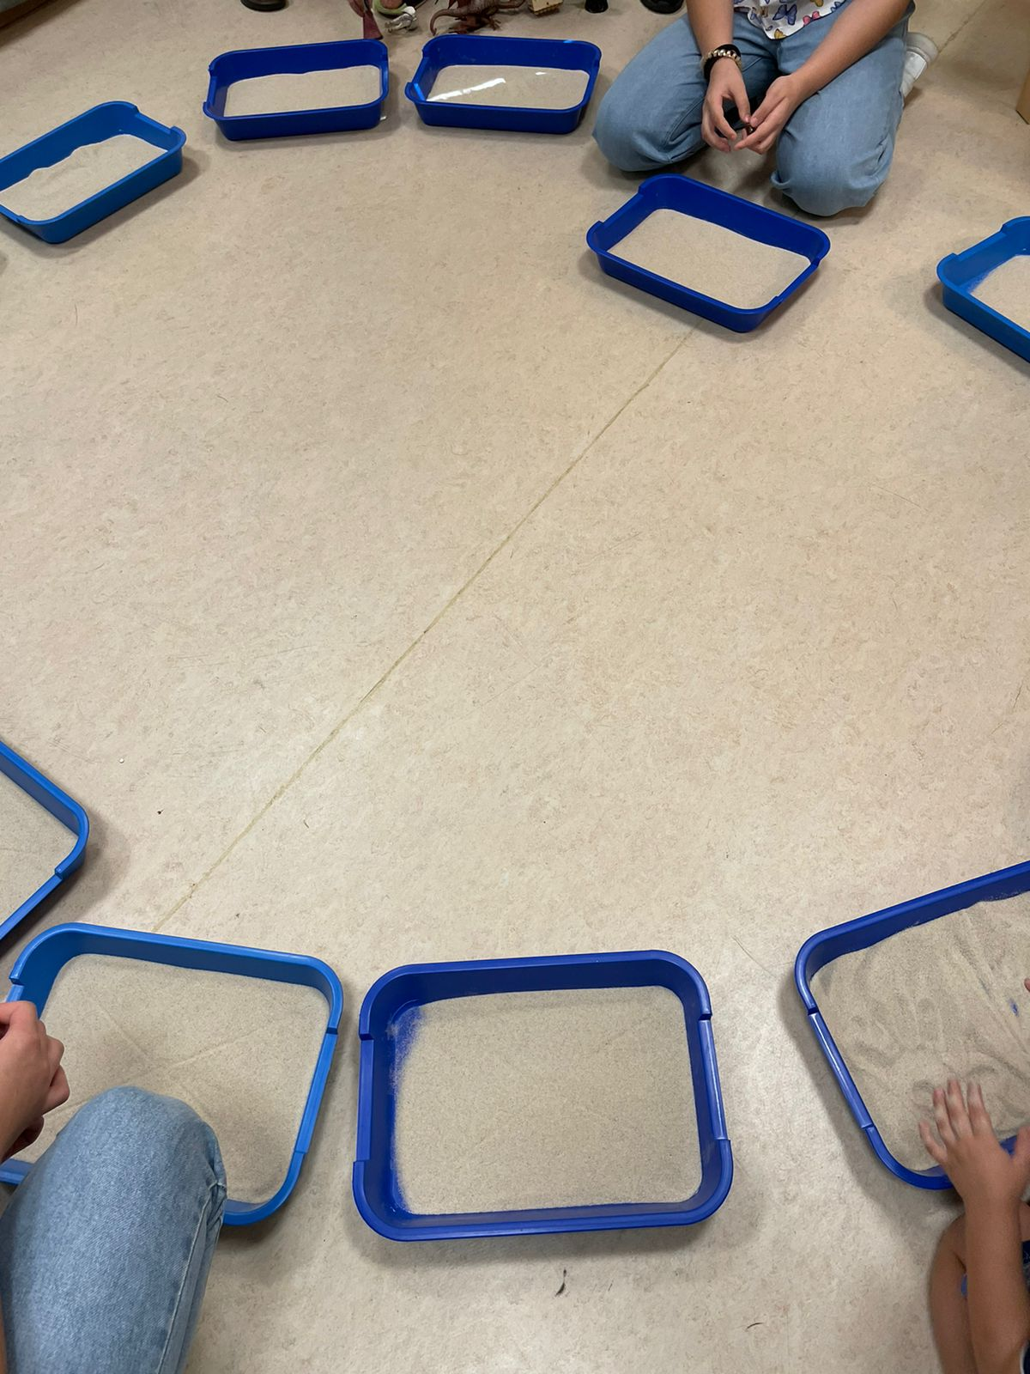
Коллекция для мобильной песочной терапии

Slide 23
Ангел из ткани

Slide 24
Дом моей силы

Slide 25
ИНДИВИДУАЛЬНАЯ РАБОТА
Подойдет не всем детям на 1 стадии.
Арттерапевтические методы
Песочная терапия.
Можно комбинированный подход: у каждого своя песочница, но деть в зале вместе сидят.
Важно создавать ресурсы.
Интегрировать подходы и методы для конкретного ребенка.
Лучше подходят поверхностные приемы, т.к. нужно действовать быстрее.

Slide 26
В ШКОЛУ ПРИШЕЛ РЕБЕНОК БЕЖЕНЕЦ Задачи школьного психолога
Образовательная (просветительская) – с учителями, с родителями и детьми. Учителям напомнить реакции стресса, как это может отражаться на учебе:
трудности в обучении и усвоении материала
невротические реакции, фобии, нарушения сна и аппетита
нарушения поведения
низкий уровень социальной и психологической адаптации
Психологическая – эмоциональное состояние детей, адаптация в коллективе
Посредническая – информирование, координация.
@ВераПоветкина

Slide 27
В КЛАССЕ/ГРУППЕ РЕБЕНОК БЕЖЕНЕЦ Задачи учителя, воспитателя и педагога
баланс особого внимания и обычного отношения как к другим ученикам (чтобы не закреплять позицию жертвы).
Избегать в классе громких звуков и других триггеров.
В случае возникновения конфликтной ситуации, не ругать и не критиковать одноклассников, а спокойно им объяснить: «Сейчас Пете нужна наша помощь, пожалуйста, не делай больше так. Это пугает его.»
Экскурсия по школе
Объясните новому ребенку какие у вас есть правила в школе и в классе. «Если ты чего-то забудешь, не переживай, подходи ко мне и спрашивай. Я напомню тебе».
Если на громкий и неожиданный звук (например, звук сирены машины за окном) ребенок упал на пол, спрятался под партой или у несущей стены, то подойдите к ребенку, не дотрагивайтесь сразу!!!, сядьте рядом на корточки и спокойным тихим голосом повторите: Мы в безопасности. Это звук скорой помощи. Ты можешь сейчас уже встать. Можно я возьму тебя за руку? (поглажу по спине? Положу руки на плечи тебе?). Если ребенок говорит НЕТ, то не настаиваем и говорим Хорошо.
Напомнить детям в классе про «consent for kids»: чтобы обняться, нужно узнать, готов ли человек обниматься, играть: «Можно я тебя обниму? Давай с тобой поиграем?»
правило СТОП и отличия игры от драки.
@ВераПоветкина

Slide 28
ЧТО РАБОТАЕТ ПРИ ОБЩЕНИИ С БЕЖЕНЦАМИ
Творчество развивает символический подход. Травму мы можем переработать через символы. Творчество помогает хаотический материал (при травме) оформить в концептуальное мышление.
Важно помочь детям обнаружить у себя творческие возможности, которые питают процесс развития сознания.
Эмпатичное переживание боли и страдания (в отличие вылечить во что бы то ни стало). Совместное страдание и оплакивание того, что не может быть восстановлено. Для исцеления травмы нужен свидетель, рядом с которым эта внутренняя работа будет делаться.
Надежное присутствие терапевта и психолога волонтера – дает символическое пространство, в котором можно быть контейнированным.
!!!Нам важно оценивать силу ЭГО, чтобы использовать правильные интервенции и препятствовать вторжению затопления эмоциональных образов, размыванию границ и неуместному состоянию слияния.
@ВераПоветкина

Slide 29
ВТОРИЧНАЯ ТРАВМАТИЗАЦИЯ И HELP TO HELPER
Различие ретравматизации и вторичной травматизации
Когда наши клиенты и подопечные рассказывают нам травматические события, мы становимся свидетелями травмы, т.е. у нас вторичная травматизация или травма свидетеля.
Нам необходимо принимать меры для профилактики ПТСР, синдрома усталости от сострадания.
Сразу после встречи/занятия – дать себе возможность переработать, уложить полученный материал (например, прогуляться.)
После занятия организовать для себя мероприятие, которое вызывает позитивные эмоции, приносит удовольствие, включает либидо (жизненные силы).
ТЕЛО!!!!
@ВераПоветкина

Slide 30
Благодарю за внимание! Povetkina_vn@mail.ru Whats app, Телеграм +79167338047

